Slide 1
Пожарная безопасность 2019 -2020 учебный год
Группа 13
«Солнечные лучики»
Воспитатели : Селиверстова С.И.
Моисеева А.И.

Slide 2
«Чтобы не было пожаров, чтобы не было беды»
Цель: формирование у детей знаний о пожарной безопасности, навыков осознанного, безопасного поведения, создание условий для усвоения и закрепления знаний детей и их родителей о правилах пожарной безопасности.
Задачи:
Формировать представление об опасных для человека ситуациях, приводящих к возникновению пожаров.
Конкретизировать представления о способах поведения в опасных ситуациях (пожар) и о способах избежание таких ситуаций.
Развивать такие интегративные качества личности дошкольников как любознательность, активность, способность управлять своим поведением и планировать свои действия на основе первичных ценностных представлений о собственной безопасности./
Воспитывать самостоятельность и чувство ответственности за безопасность окружающих людей.

Slide 3
Центр пожарной безопасности

Slide 4
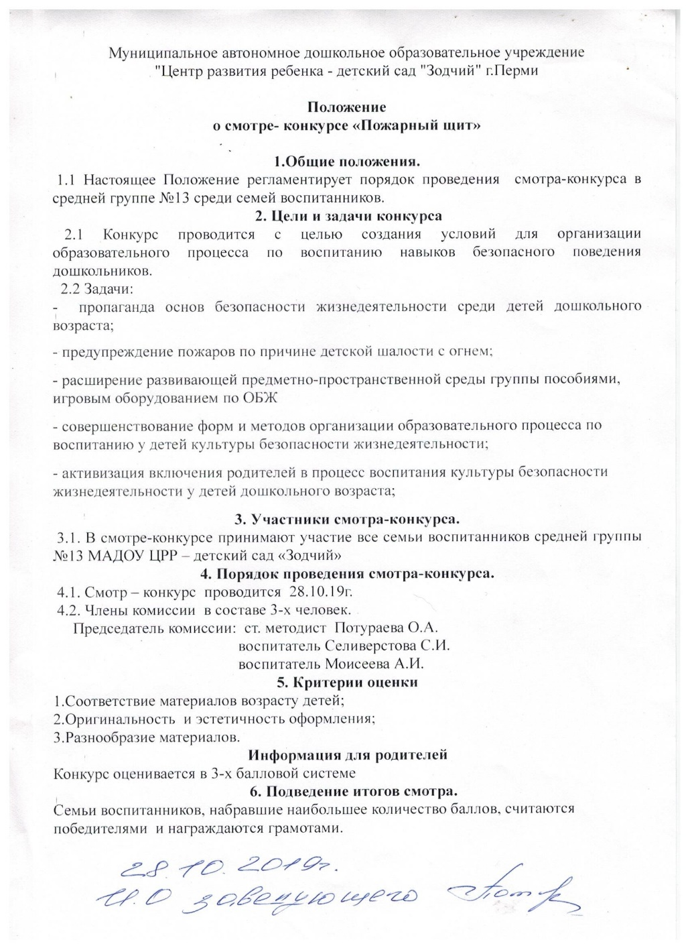
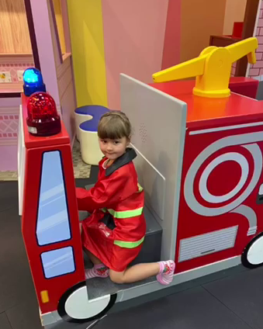
Наши конкурсы

Slide 5
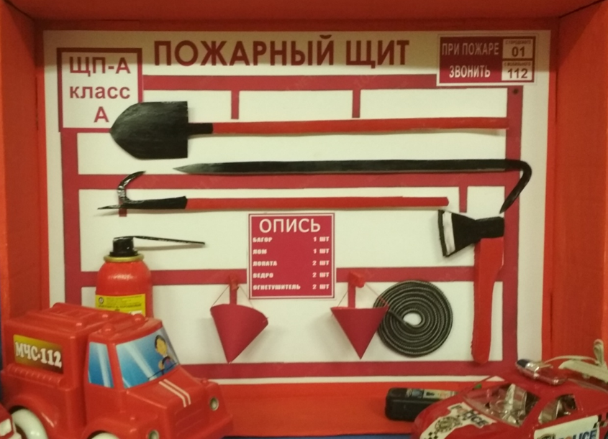
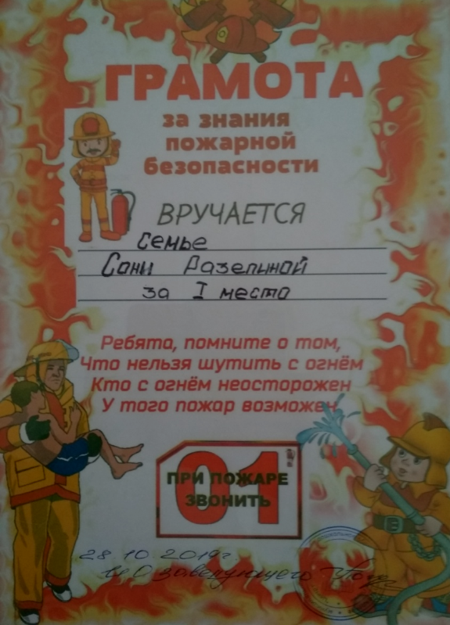

Slide 6
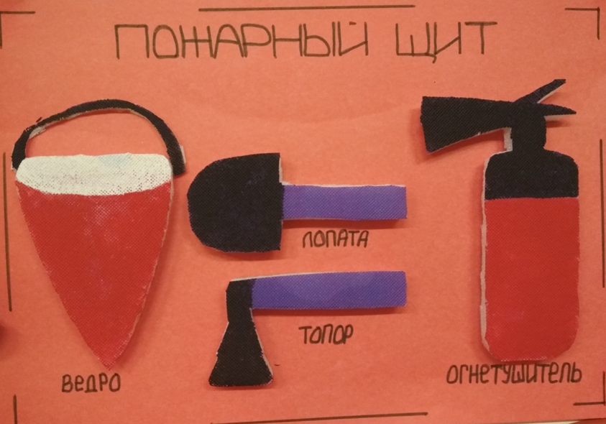
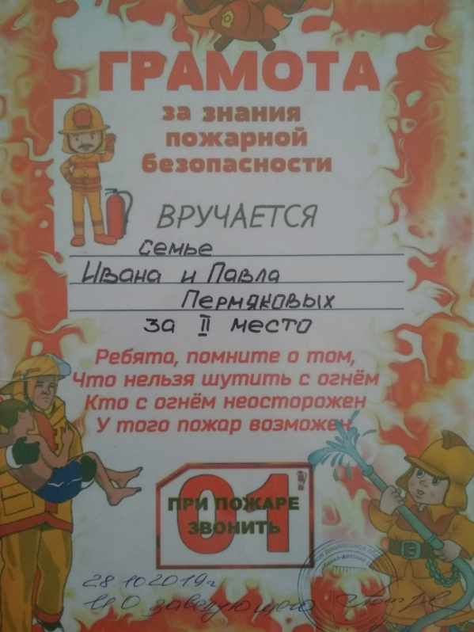

Slide 7
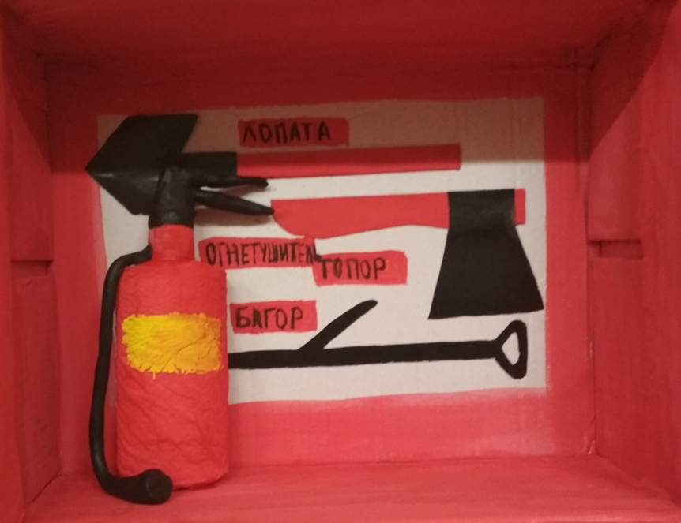
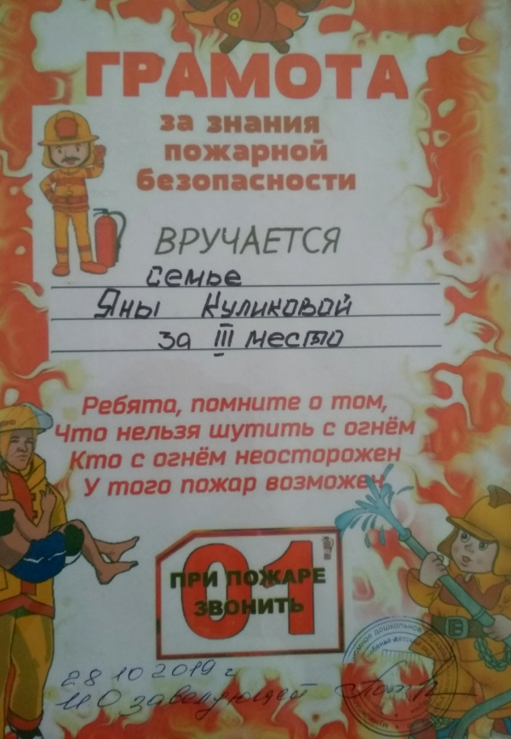

Slide 8
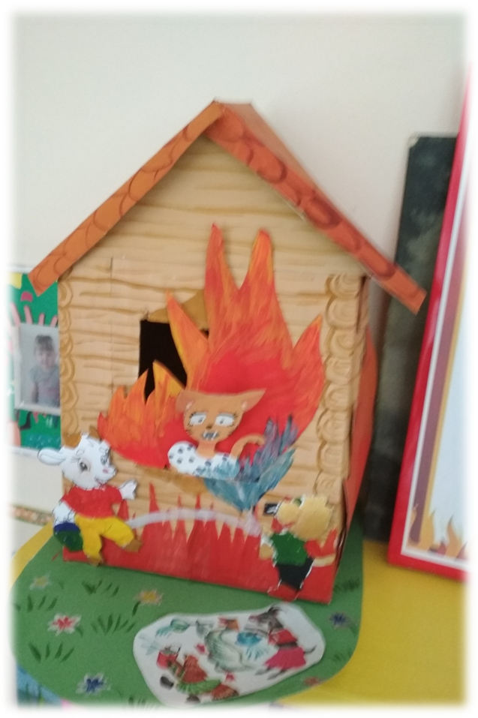

Slide 9
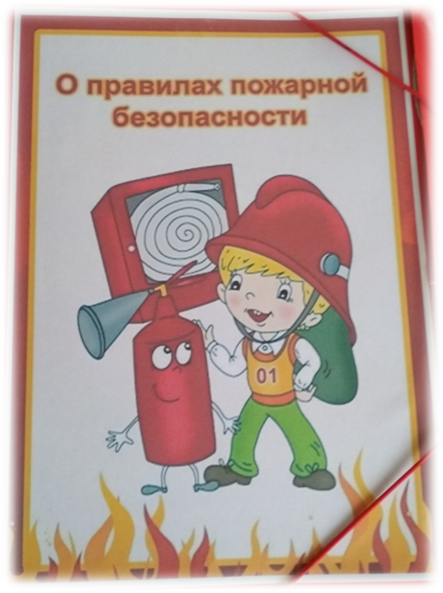

Slide 10
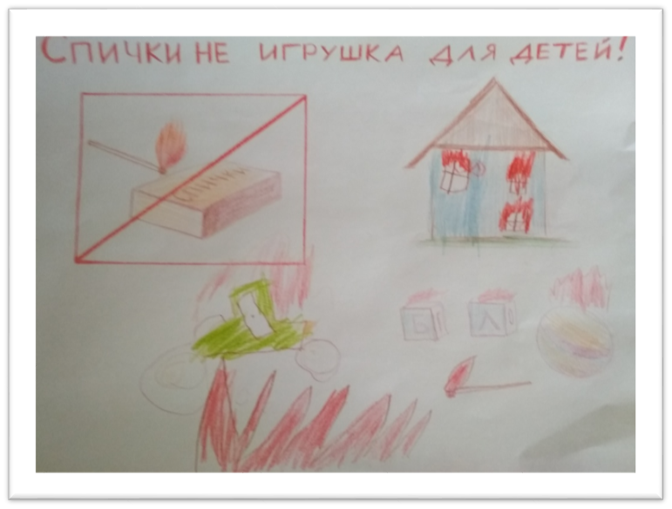

Slide 11
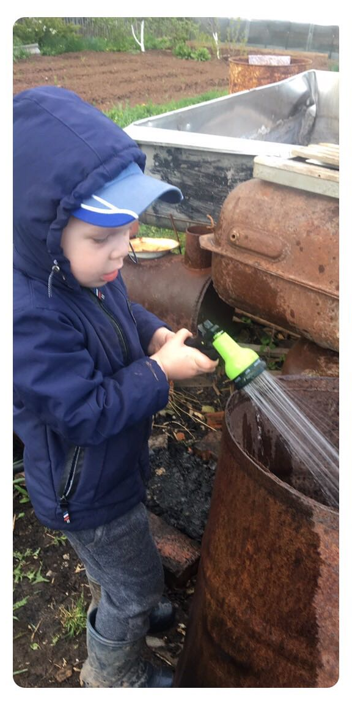
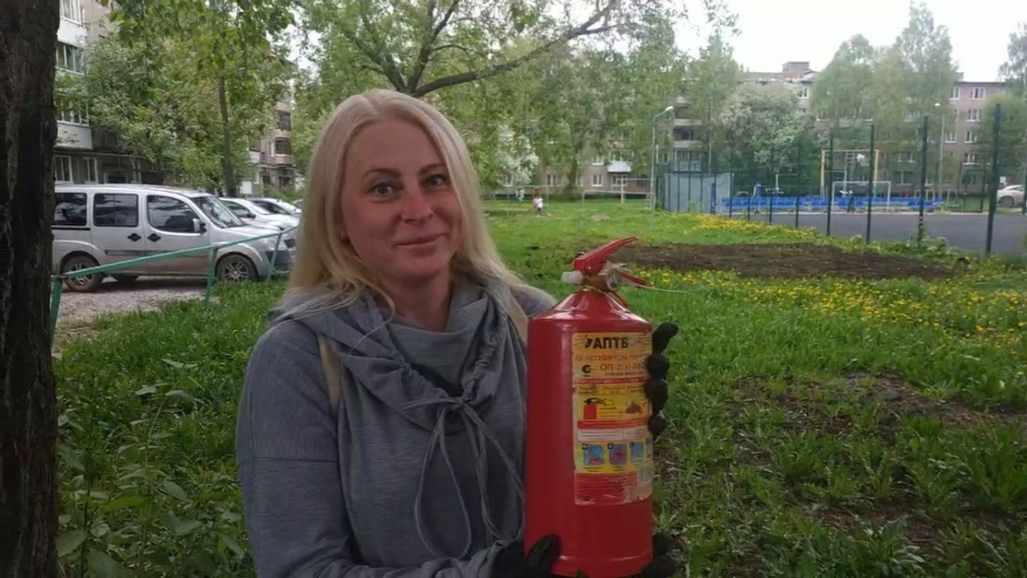
Играем в пожарных

Slide 12
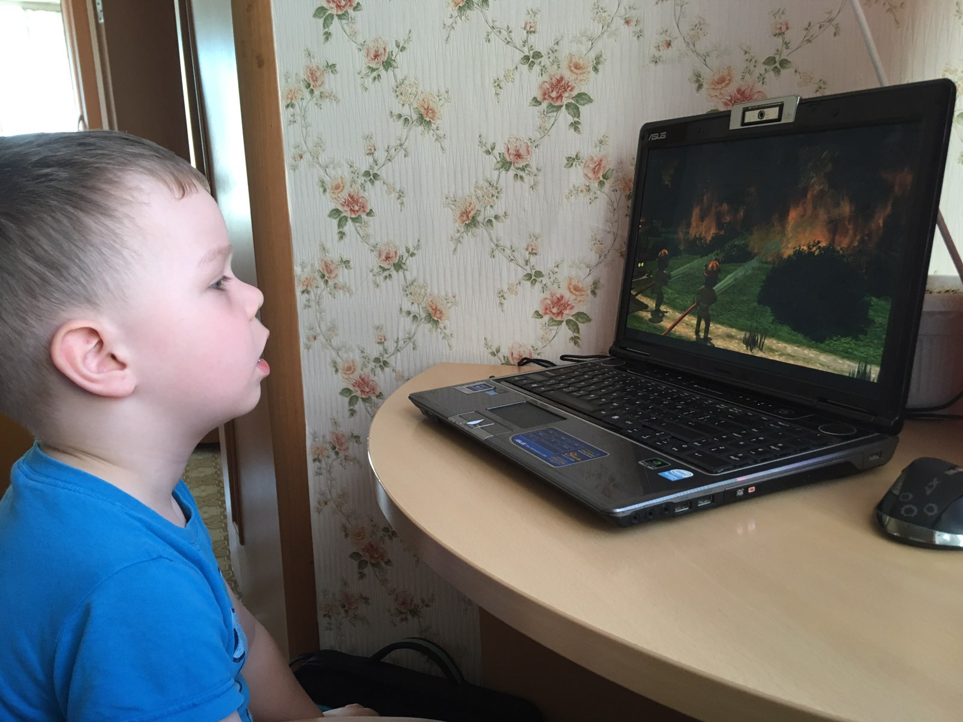
Читаем, смотрим, думаем!

Slide 13
Спасатели, вперед! (видео)

Slide 14
Учения юных пожарных (видео)

Slide 15
Экскурсия в пожарную часть

